Slide 1
ЛЕКАРСТВЕННЫЕ РАСТЕНИЯ
Структурное подразделение ГБОУ Самарской области гимназии «Образовательный центр «Гармония» г.о. Отрадный, «Детский сад №13»
Выполнила воспитатель
Храмкова С.Н.

Slide 2
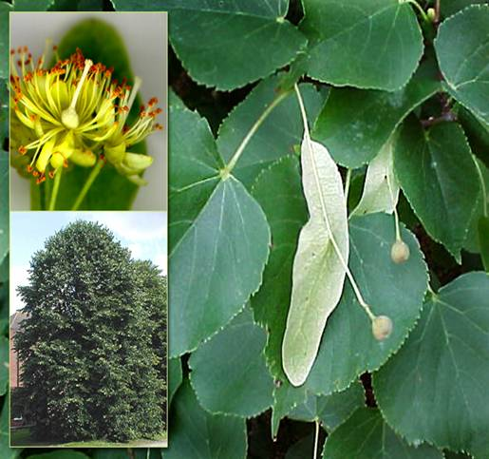
ИЛПА
ответ
Л
И
П
А

Slide 3
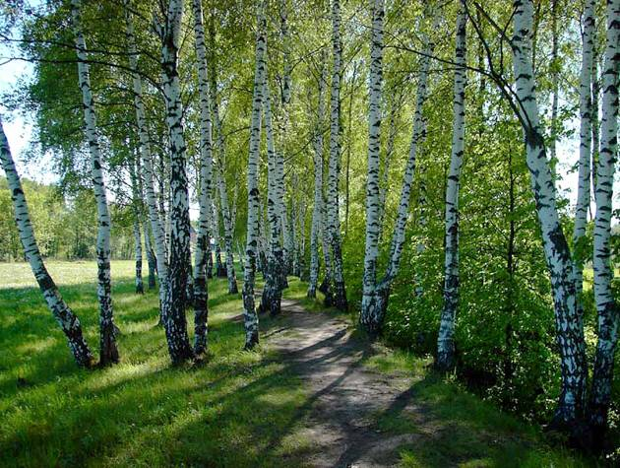
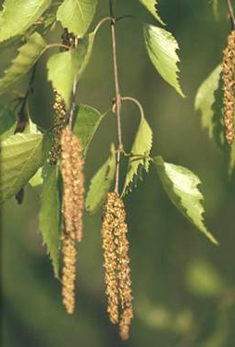
ЕАБЁРЗ
ответ
Б
Е
Р
Ё
З
А

Slide 4
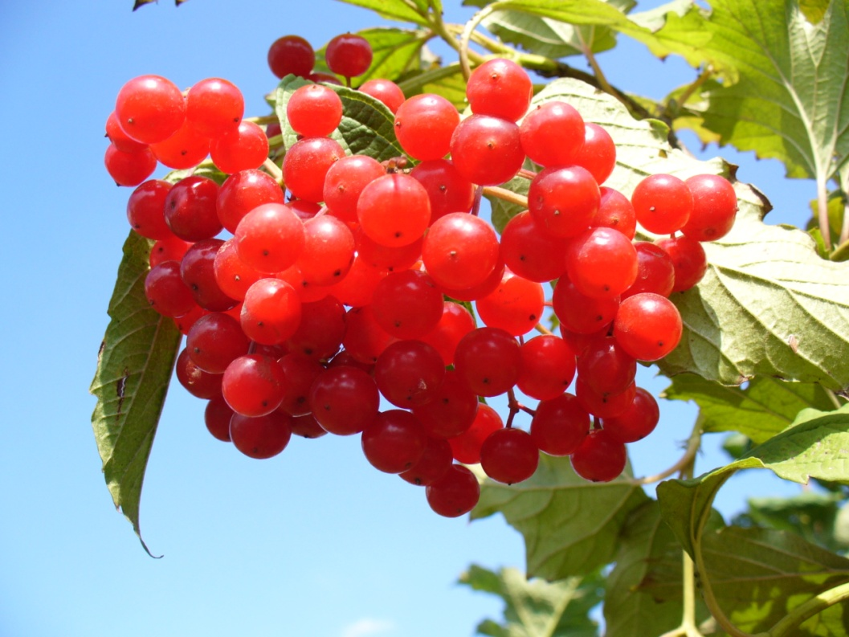
АКЛАНИ
ответ
К
А
Л
И
Н
А

Slide 5
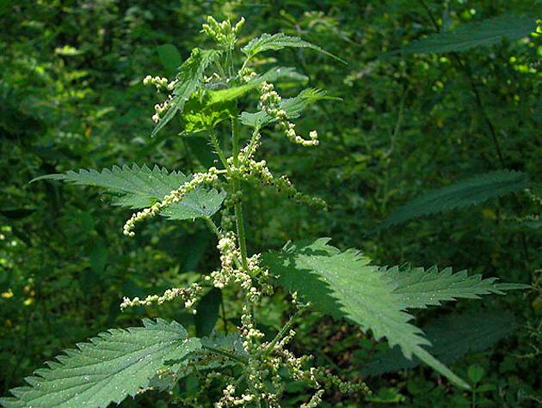
ПВААКРИ
ответ
К
Р
А
П
И
В
А

Slide 6
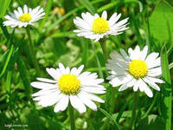
ШАМАОРК
ответ
Р
О
М
А
Ш
К
А

Slide 7
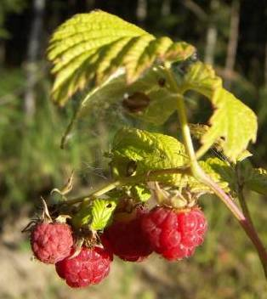
ИЛМАНА
ответ
М
А
Л
И
Н
А

Slide 8
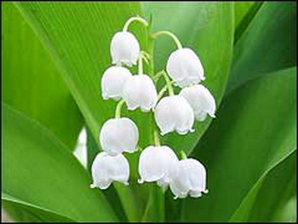
ЫЛШДАН
ответ
Л
А
Н
Д
Ы
Ш

Slide 9
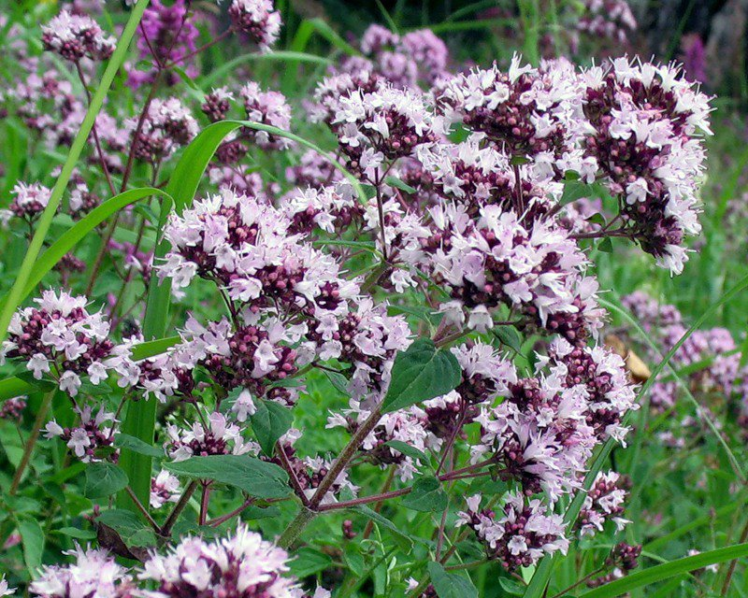
ШЦУДИА
ответ
Д
У
Ш
И
Ц
А

Slide 10
ЫЛШДАН
ответ
Л
А
Н
Д
Ы
Ш

